Slide 1
Частное профессиональное образовательное учреждение «СЕВЕРО-КАВКАЗСКИЙ КОЛЛЕДЖ ИННОВАЦИОННЫХ ТЕХНОЛОГИЙ»

Slide 2
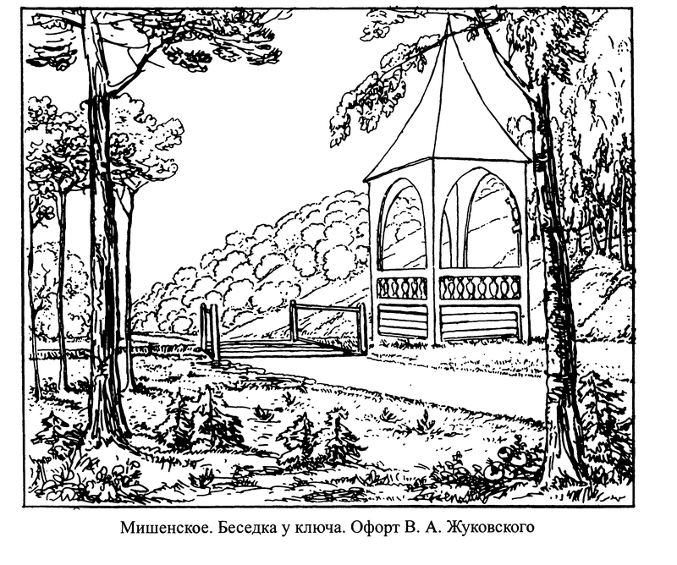
Василий Жуковский – русский поэт, переводчик и критик. Поэт родился 9 февраля 1783 года в селе Мишенском Тульской губернии. Сын помещика Афанасия Ивановича Бунина и его крепостной, пленной турчанки Сальхи. В России Сальха выучила русский язык и приняла крещение с именем Елизавета Дементьевна.

Slide 3
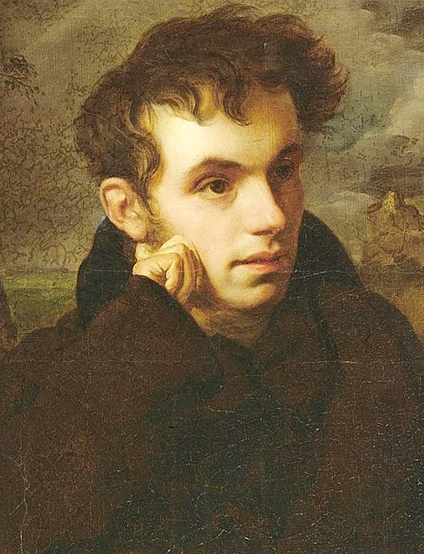
Фамилию и отчество Жуковский получил от друга Бунина Андрея Григорьевича Жуковского. Жена Афанасия Ивановича Мария Григорьевна приняла в свою семью незаконнорожденного ребенка и воспитывала как родного сына. Однако это усыновление не давало право на дворянство, и, чтобы обеспечить мальчику соответствующий статус, его фиктивно зачислили в гусарский полк, где ребенок получил чин прапорщика и личное дворянство.

Slide 4
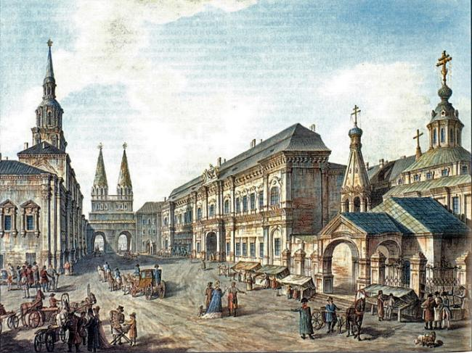
Образование:
Образование получил в московском благородном пансионе и в Главном народном училище Тулы, откуда был исключен за неуспеваемость. С 1797 по 1800 г. учился в Московском благородном пансионе, по окончании которого служить не стал, а поселился в селе Мишенском для занятия самообразованием.

Slide 5
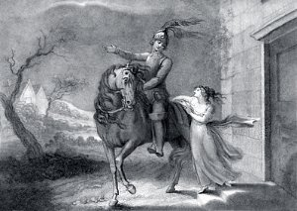
Деятельность:
Литературную деятельность Жуковский начал в 1797 г., еще учась в пансионе. В 1802 г. в «Вестнике Европы» был помещен его перевод произведения Грея «Сельское кладбище, обративший на себя внимание литературной общественности. В 1808 г. вышла из печати его знаменитая баллада «Людмила», положившая начало романтизму в русской литературе.

Slide 6
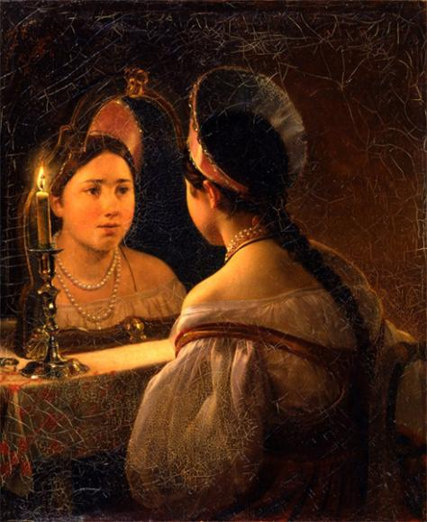
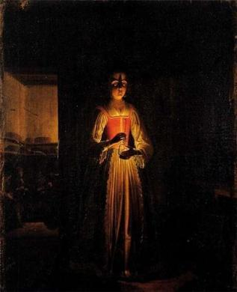
Деятельность:
В 1812 г. со вступлением французских войск на территорию России, вступил в ополчение, где продолжал свои литературные занятия и написал балладу «Светлана», имевшую большой успех. В начале 1813 г. поэт заболел тифом и вышел в отставку.

Slide 7
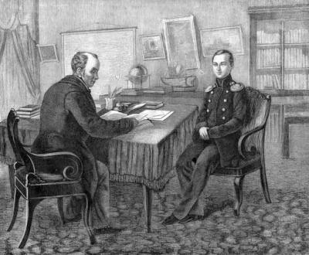
Деятельность:
В 1817 г. Жуковский был приглашен ко двору для преподавания русского языка великой княгине Александре Федоровне, жене будущего императора Николая I. С 1824 г. был воспитателем наследника престола Александра Николаевича, будущего императора Александра II. Со своим воспитанником поэт объездил всю Россию, часть Сибири и Западную Европу. Современники говорили, что влияние Жуковского на цесаревича было благотворным.

Slide 8
Деятельность:
В течение жизни Жуковским было написано семь сказок, в основе которых как европейские, так и русские народные сюжеты.

Slide 9
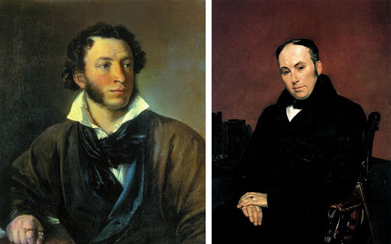
Деятельность:
А началось всё в Царском Селе в 1831 году. Именно там Василий Жуковский и его близкий друг Александр Пушкин вступили в поэтическое состязание: кто лучше напишет сказку, подобную народной. Василий Андреевич тогда написал «Сказку о царе Берендее» и сказку «Спящая царевна». Александр Пушкин – «Сказку о царе Салтане», а в 1833 году – «Сказку о мёртвой царевне и о семи богатырях».

Slide 10
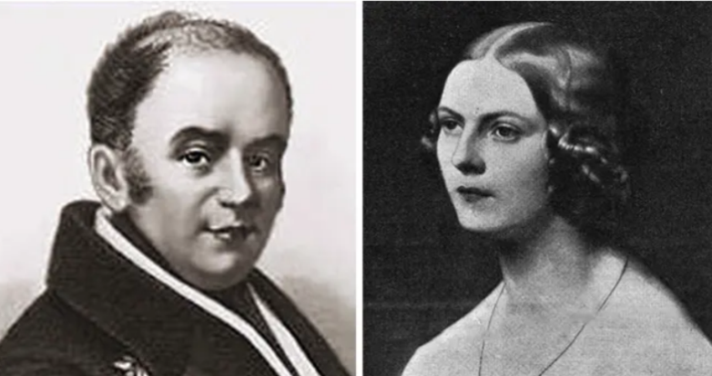
Личная жизнь:
В 1841 г. в возрасте пятидесяти восьми лет женился на 18-летней дочери живописца Евграфа Романовича Рейтерна Елизавете. Имел сына Павла – живописца; и дочь Александру, фрейлину, замужем за Верманом.

Slide 11
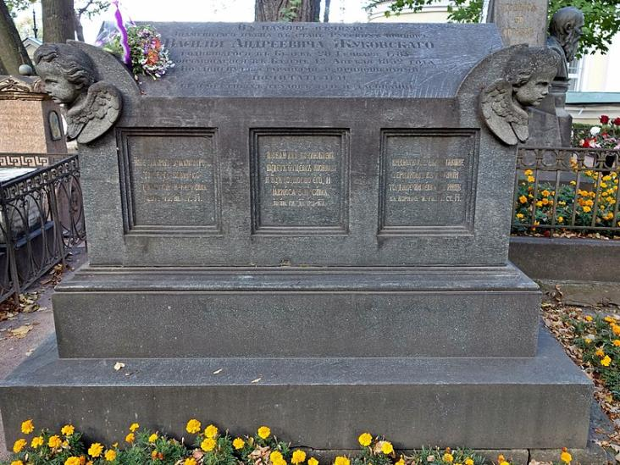
Смерть:
К концу жизни ослеп. Умер в Баден-Бадене. Похоронен в Александро-Невской лавре в Санкт-Петербурге.

